Slide 1
Бакалаврська кваліфікаційна робота
Інформаційна система розподіленого зберігання файлів
Виконав: студент групи КН-411 Нанівський Олег Ігорови
Керівник роботи: старший викладач кафедри ІСМ Рішняк Ігор Васильович
Notes:
титульний слайд (обов'язково має бути прописана посада керівника)

Slide 2
Актуальність теми
1. Безпечнійсть зберігання
при втраті локальної машини дані не будуть втрачені.
архітектура система дозволить зберегти дані при поломках на сервері.
2. Зручність використання
доступ з будь-якого пристрою при доступі до інтернету.
поширення іншим користувачам за допомогою посилання.

Slide 3
Мета та завдання дослідження
Дана робота має на меті продемонструвати принципи роботи розподілених файлових систем.
Для її розробки необхідно розв’язати такі завдання:
Аналіз предметної області.
Побудова архітектури системи і проведення системного аналізу.
Аналіз технічних засобів для побудови системи.
Реалізація системи.

Slide 4
Об’єкт та предмет дослідження
Об’єкт: процес безпечного зберігання та читання файлів в
розподіленій файловій системі.
Предмет: методи та засоби зберігання і читання файлів з
розподіленої файлової системи.
Notes:
* актуальність, предмет, об'єкт і т.д.

Slide 5
Практичне значення системи
Безпечне і зручне зберігання файлів
Використання для розуміння особливостей розподілених систем
Основа для майбутнього комерційного проекту

Slide 6
Аналіз подібних систем
Notes:
* слайд з аналізом подібних систем

Slide 7
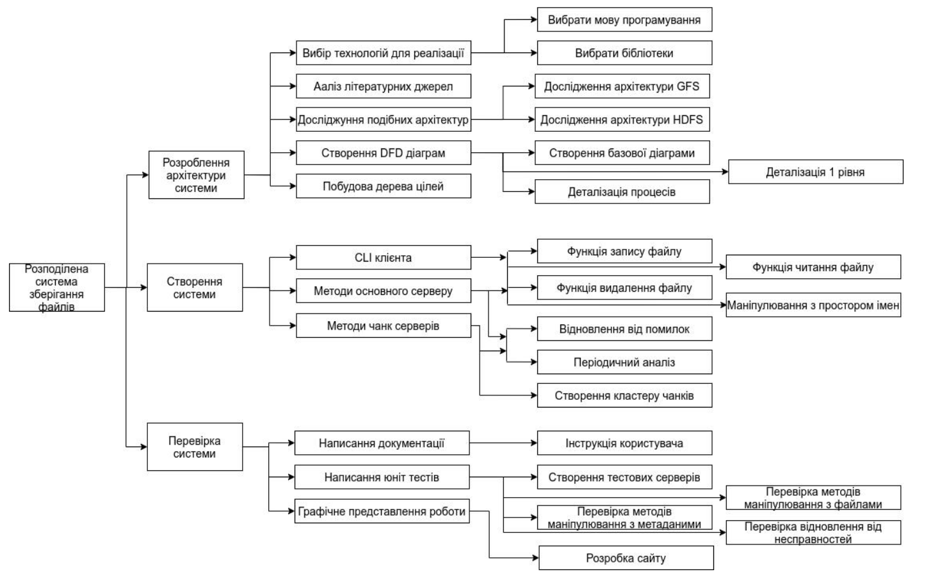
Системний аналіз | дерево цілей
Notes:
* слайд з СА

Slide 8
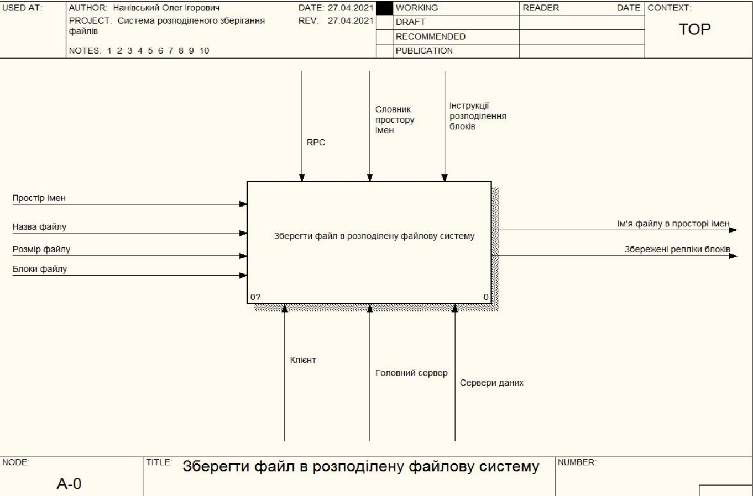
Системний аналіз | контекстна діаграма
Notes:
* слайд з СА

Slide 9
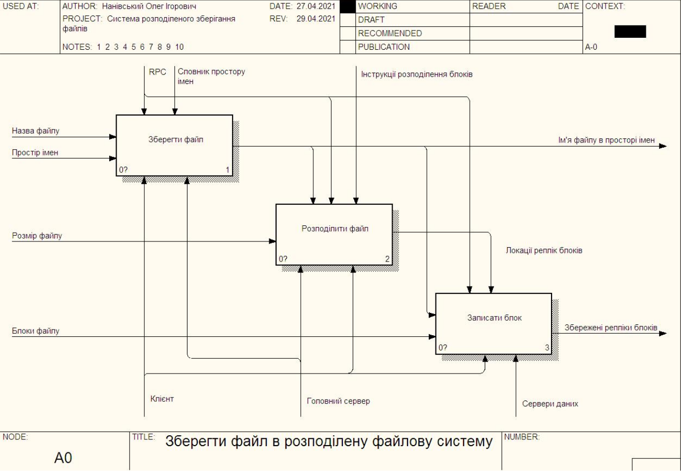
Системний аналіз | деталізована DFD першого рівня
Notes:
* слайд з СА

Slide 10
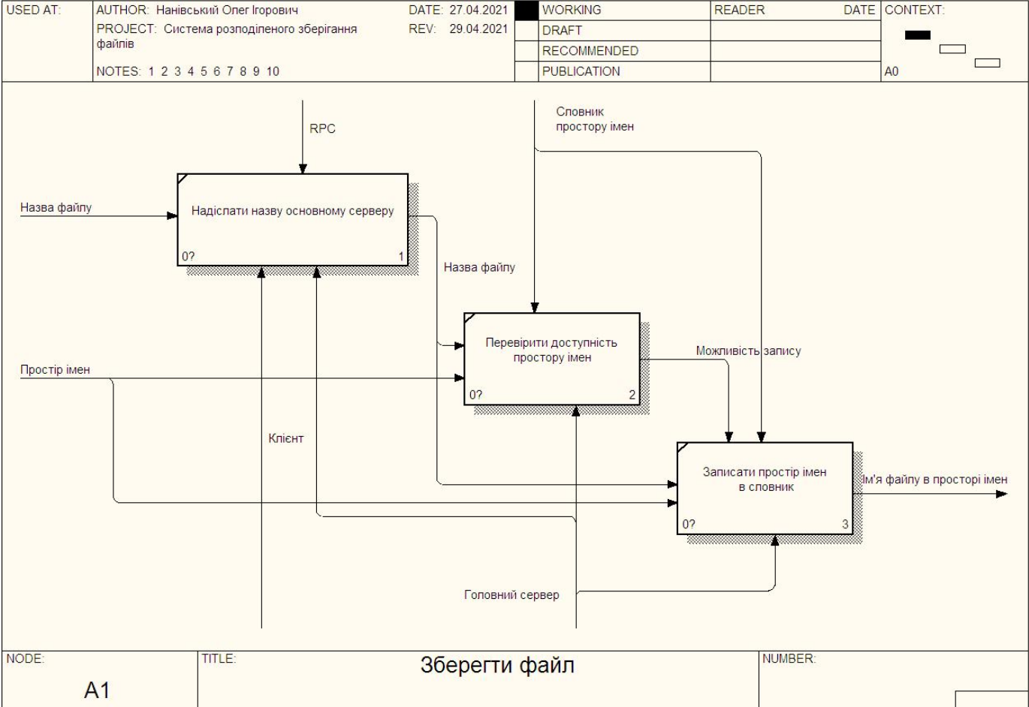
Системний аналіз | деталізована DFD другого рівня
Notes:
* слайд з СА

Slide 11
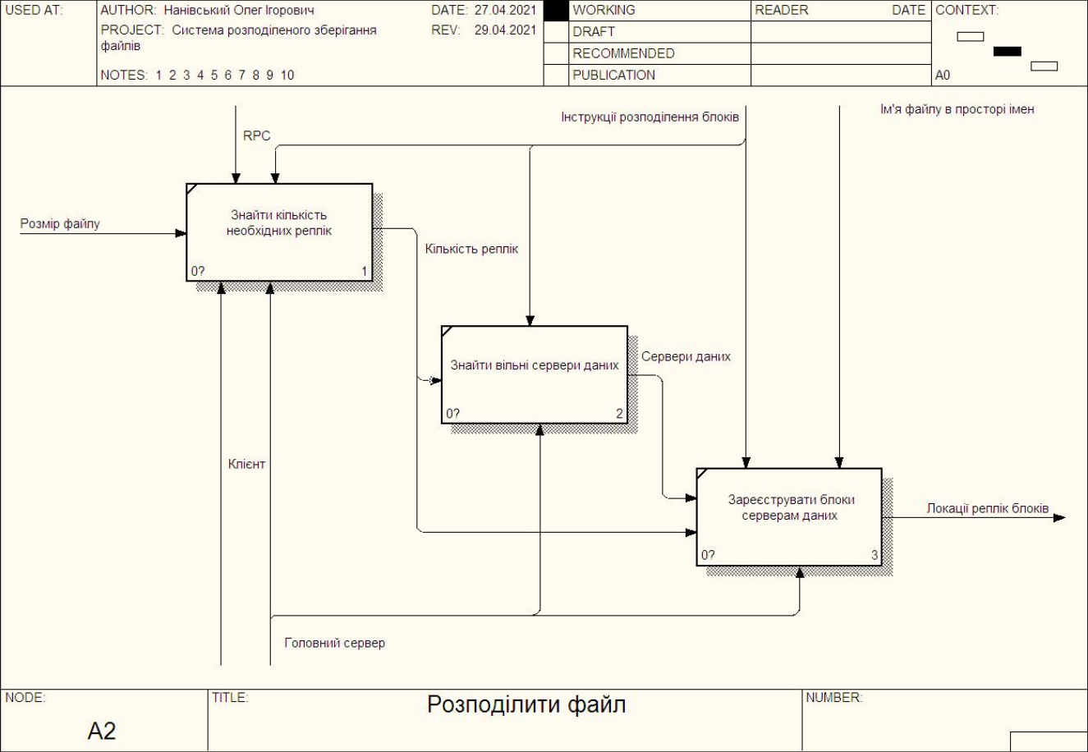
Системний аналіз | деталізована DFD другого рівня
Notes:
* слайд з СА

Slide 12
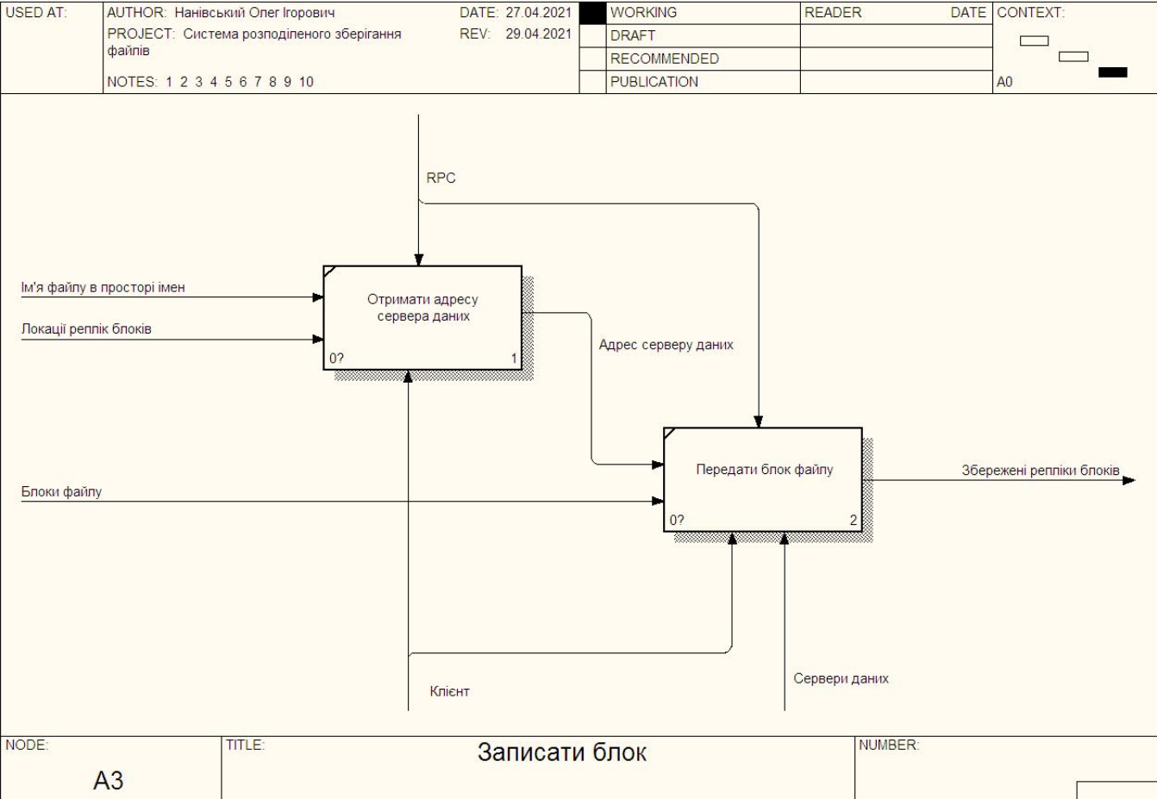
Системний аналіз | деталізована DFD другого рівня
Notes:
* слайд з СА

Slide 13
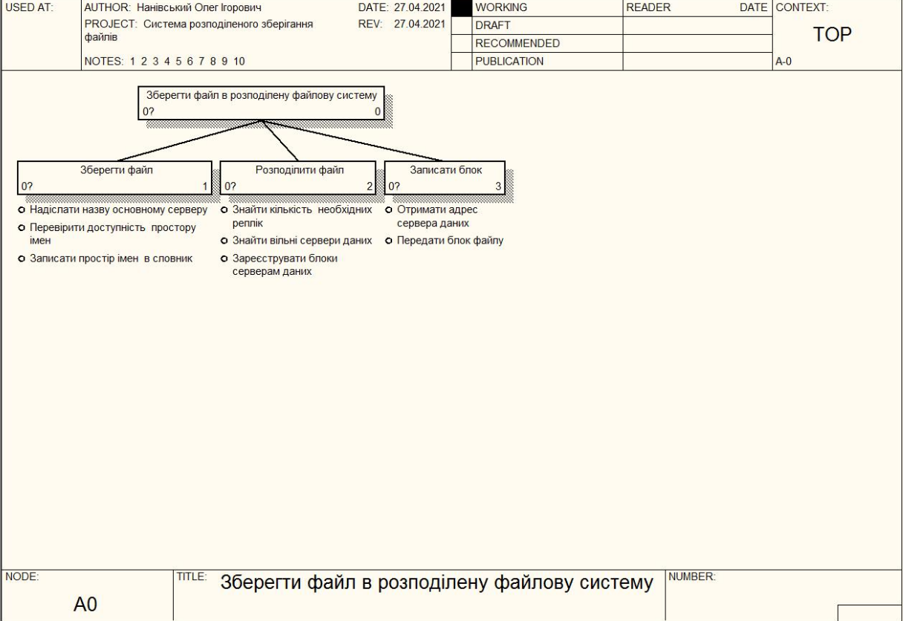
Системний аналіз | ієрархія задач
Notes:
* слайд з СА

Slide 14
Використані технічні засоби
Linux - операційна система
Python3.7 - мова програмування
Бібліотеки розробки
rpyc - віддалені процедурні виклики
click - інтерфейс командного рядка
flask - сайт моніторингу системи
VSCode - середовище розробки
Notes:
* слайд по 3 розділі

Slide 15
Результати практичної реалізації

Slide 16
Висновки
Notes:
* слайд з висновками

Slide 17
Дякую за увагу
Notes:
* слайд з апробацією - має бути перед слайдом "Дякую за увагу"

